Slide 1

Átila Valgueiro Malta Moreira
Juliana Medeiros de Lucena
Rafael Alberto Gomes Pereira Lima
Rafael Loureiro de Carvalho
Sara Carvalho da Rocha Brito
Tiago Carneiro Pessoa Canto
Victor Barbosa de Oliveira Medeiros
Vinícius Monteiro de Lira
© Copyright 2007 Algoritmos e Estruturas de Dados - Todos os direitos reservados

Slide 2
Árvore B
Árvore B é uma estrutura de dados que utiliza o recurso de manter mais de uma chave em cada nó da estrutura.
Ela proporciona uma organização de ponteiros de tal forma que as operações buscas, inserções e remoções são executadas rapidamente.
As árvores B são largamente utilizadas como forma de armazenamento em memória secundária. Diversos sistemas comerciais de Banco de dados, por exemplo, as empregam.

Slide 3
Árvore B
Árvores B são árvores enraizadas balanceadas, com balanço perfeito. Sua construção assegura que as folhas se encontram em um mesmo nível, não importando a ordem de entrada dos dados.
Um nó de uma árvore B é chamado página.
Cada página, exceto a raiz, deve ter entre d e 2d elementos.
A raiz tem pelo menos dois descendentes diretos.

Slide 4
Representando Árvores B
Numa árvore binária, cada nó contém um valor (chave) e duas sub-árvores (filhos) que podem ser nulas:
Numa árvore 2-3, árvore B de ordem 1, um nó pode ter até 2 chaves e 3 filhos:
9
Valores menores que 9
Valores maiores que 9
9
13 25

Slide 5
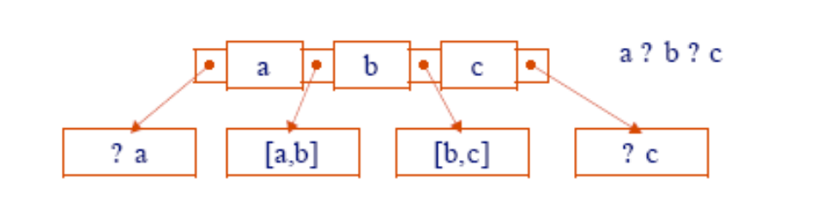
Representando Árvores B
Um nó de uma árvore B, nó M-ário (nó alargado), possui M descendentes diretos e M-1 elementos.
Os elementos dentro de um nó estão ordenados.
O ponteiro situado entre dois elementos a e b aponta para a sub-árvore que contém todos os elementos entre a e b.

Slide 6
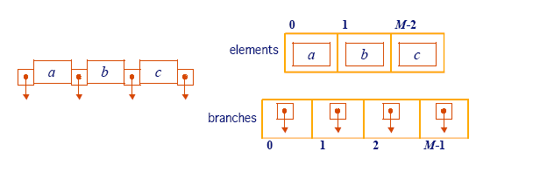
Representando Árvores B
Os ponteiros para os descendentes e os elementos dentro de um nó são armazenados em arrays.
Os descendentes têm índices entre 0 e M-1.
Os elementos têm índices entre 0 e M-2.

Slide 7
Representando Árvores B
Ex: Nó (página) de uma árvore B composta por inteiros
class No {
int n;
int elements[M-1];
No branches[M];
}
Número de elementos no nó
Elementos do nó
Referências para os nós descendentes
typedef struct No *Pont;
typedef struct No {
int n;
int elements[M-1];
Pont branches[M];
} No;
Número de elementos no nó
Elementos do nó
Referências para os nós descendentes

Slide 8
Representando Árvores B
Para criar a árvore B propriamente dita, criaremos a classe BTree, que manipula objetos do tipo No.
class BTree {
No raiz;
public BTree() {
this.raiz = null;
}
}

Slide 9
Representando Árvores B
typedef struct BTree {
Pont raiz;
} BTree;
BTree *createBTree() {
BTree *ret = (BTree *)malloc(sizeof(BTree));
ret->raiz = NULL;
return ret;
}

Slide 10
Busca
Algoritmo Simplificado:
  Se x < K₀; seguir P₀
  Se K_{i-1} < x < K_{i}; seguir P_{i}
  Se x > K_{m-1}; o caminho será indicado por P_{m}
  K0 K1 ... Km-1
P0 P1 P2 ... Pm-1 Pm

Slide 11
Busca
boolean busca ( int k, No p ) {
if ( p == null ) return false;
else {
int i = 0;
while ( i < p.n-1 && k > p.elements[i] ) i++;
if ( k == p.elements[i] ) return true;
else if ( k < p.elements[i] )
return busca ( k, p.branches[i] );
else return busca ( k, p.branches[i+1] );
}
}

Slide 12
Busca
int busca ( int k, No p ) {
if ( p == NULL ) return 0;
else {
int i = 0;
while ( i < p.n-1 && k > p->elements[i] ) i++;
if ( k == p->elements[i] ) return 1;
else if ( k < p->elements[i] )
return busca ( k, p->branches[i] );
else return busca ( k, p->branches[i+1] );
}
}

Slide 13
Inserção
Um elemento só é inserido na folha.
Casos:
Se a página onde o elemento for inserido tiver menos de 2d chaves, então o elemento será inserido nessa página;
Caso contrário, a página ficará com 2d+1 chaves, sendo necessário realizar uma cisão. O elemento do meio será promovido à página diretamente acima. Os elementos menores ficarão numa página à esquerda desse elemento e os maiores à direita. Se esse procedimento resultar em outra página com 2d+1 chaves, realizar-se-á novamente o mesmo procedimento, podendo chegar até a raiz.

Slide 14
Inserção
Inserção do elemento 6 em uma árvore com d = 1 (Árvore 2-3)
3 5
2
4
7 8
3 5
2
4
6 7 8

Slide 15
Inserção
3 5 7
2
4
6
8
5
3
7
2
4
6
8

Slide 16
Inserção
O algoritmo de inserção é recursivo, sendo os nós da árvore percorridos para se procurar o ponto de inserção adequado.
Para cada nó percorrido, estas são as situações possíveis:
Quando estamos num nó normal da árvore, tenta-se inserir no nível abaixo, escolhendo o descendente adequado. Se houver uma promoção o elemento promovido deve ser inserido no nó atual; se o nó atual estiver cheio deve ser partido e o elemento mediano promovido.

Slide 17
Inserção
Quando estamos num nó nulo, neste caso chegou-se ao fim da árvore, ultrapassando-se mesmo o nível mais baixo e devolve-se simplesmente o elemento ao nó superior, simulando uma promoção;
Quando estamos na raiz, se houver uma promoção, deve ser criada uma nova raiz tendo como único elemento aquele que foi promovido e como descendentes os dois nós resultantes da partição da antiga raiz.

Slide 18
Remoção
A chave a ser retirada pode residir no nó folha ou num nó de derivação.
Casos:
Quando a chave não se encontra em uma folha, ela será removida e substituída pelo sucessor (menor dos maiores = direita esquerda) ou antecessor (maior dos menores = esquerda direita), que está numa folha. Logo, esse caso cai numa remoção de uma chave em uma folha;
Quando a chave é uma folha, ela será removida e deverá verificar se a folha ficará com menos de d chaves. Se isso acontecer, deverá ser feita uma concatenação ou uma redistribuição.

Slide 19
Páginas Adjacentes
São páginas que tem o mesmo pai e são apontados por dois ponteiros adjacentes, ou seja, há apenas uma chave entre eles.
As páginas circuladas abaixo são páginas adjacentes.
T
I
V X
G
L P
U
W
Z

Slide 20
Concatenação
Acontece quando, após a remoção, a página onde a chave foi removida e uma página adjacente possuem em conjunto menos de 2d chaves.
Concatena essa página com uma adjacente. A chave do pai que estava entre elas fica na página que foi concatenada.
Se esse procedimento resultar em uma página com menos de d chaves, realizar-se-á novamente o mesmo procedimento, podendo chegar até a raiz.

Slide 21
Concatenação
Remoção do elemento 4 em uma árvore com d = 1 (Árvore 2-3)
5
3
7
2
4
6
8

Slide 22
Concatenação
5
3
7
2
6
8

Slide 23
Concatenação
5
7
2 3
6
8
5 7
2 3
6
8

Slide 24
Redistribuição
Acontece quando, após a remoção, a página onde a chave foi removida e uma página adjacente possuem em conjunto 2d chaves ou mais.
Concatena essa página com uma adjacente. A chave do pai que estava entre elas fica na página que foi concatenada. Acontece uma cisão.
Não é propagável, pois o número de chaves do pai não muda.

Slide 25
Redistribuição
Remoção do elemento 6 em uma árvore com d = 1 (Árvore 2-3)
5 7
2 3
6
8 9
5 7
2 3
8 9

Slide 26
Redistribuição
5
2 3
7 8 9
5 8
2 3
7
9

Slide 27
Applet
http://slady.net/java/bt/view.php?w=600&h=450

